Slide 1

Регистрационный лист
Python, курсовой проект – 1 модуль

Slide 2
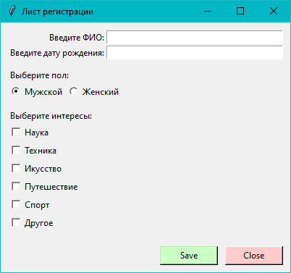
Суть проекта
Это программа в виде листа регистрации, в который пользователь вводит свои данные.
Эти данные обрабатываются и сохраняются в базу данных

Slide 3
Почему так просто?

Slide 4
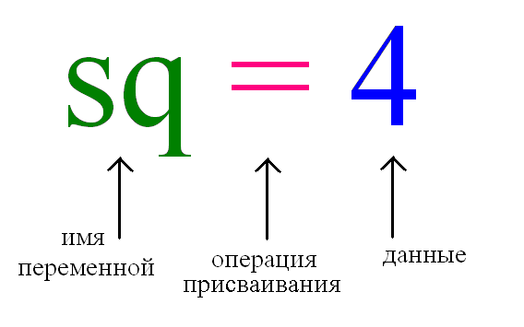
Отличный способ познакомиться с основными понятиями в программировании.

Slide 5
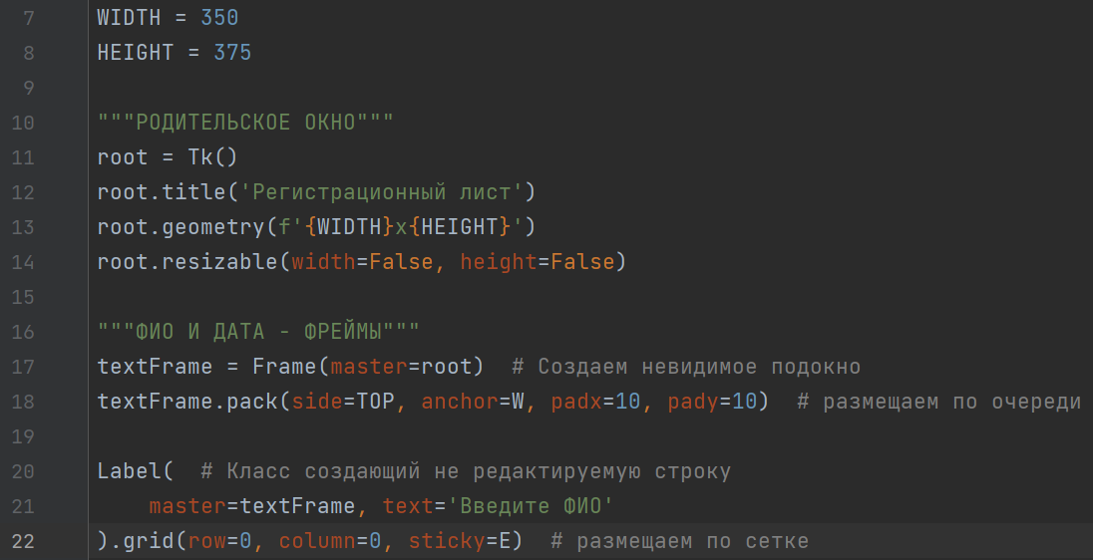
Легкий способ разобраться в проектировании графических интерфейсов на уровне кода.

Slide 6
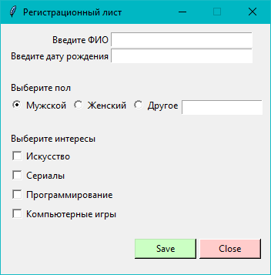
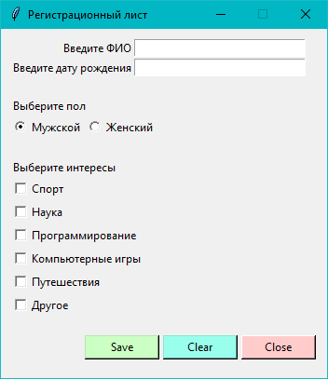
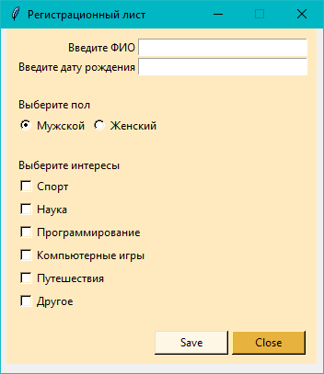
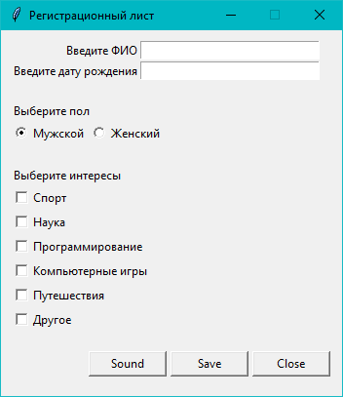
Доступность кода дает возможность для экспериментов с дизайном и функциональностью программы.

Slide 7

Что изучили?
Что такое модуль программы?
Как работает интерпретатор?
Для чего нужны переменные?
Какие типы данных бывают?
Из чего состоят функции?
Как создавать объекты из готовых классов?
Как устанавливать библиотеки?

Slide 8

Зачем это нужно?
На втором модуле мы пишем бота для социальных сетей. А на третьем фреймворк для создания игр.
Все это интересные, но сложные проекты, и для них, нужно понимать как работают эти программы на более низком уровне.

